Slide 1



Alianza familia - escuela
por el desarrollo integral de
niñas, niños y adolescentes.
Participación de las familias en los procesos educativos de los establecimientos públicos y privados

Slide 2


Los aprendizajes del hogar y la familia se prolongan en la experiencia de la escuela, allí donde las niñas, niños y adolescentes, amplían sus referentes sobre el mundo, lo recorren de la mano de sus maestros y compañeros, y participan de la construcción de nuevas realidades que son un regalo para la sociedad.
Notes:
En la escuela se amplia el mundo y las nuevas realidades, amplían sus posibilidades de participación para ser más autónomos y reflexivos, psrticipan con su comunidad

Slide 3
¿Qué es la Alianza entre la familia y la escuela?
¿Por qué es importante hacer una Alianza?
¿Cuál es el punto de partida de la Alianza?

Slide 4

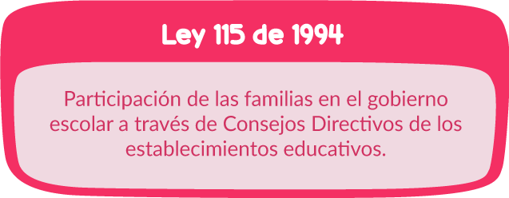
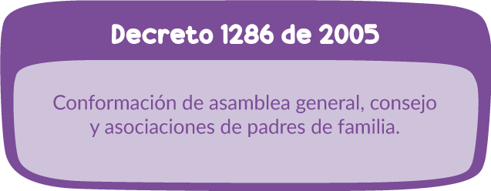
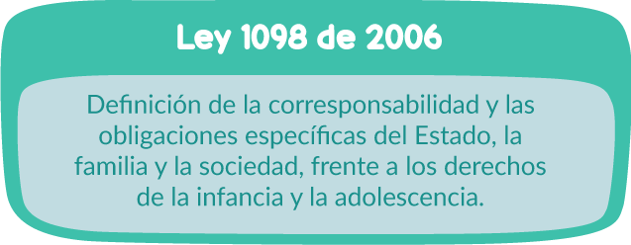
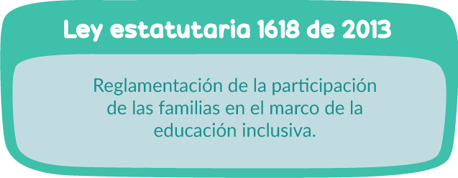
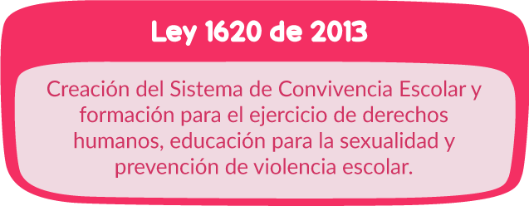
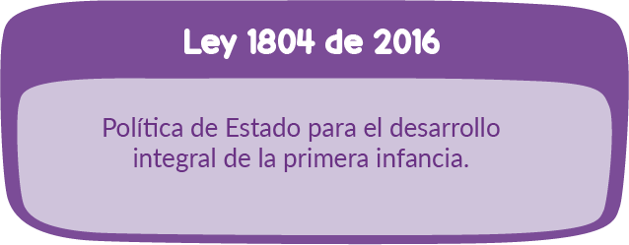

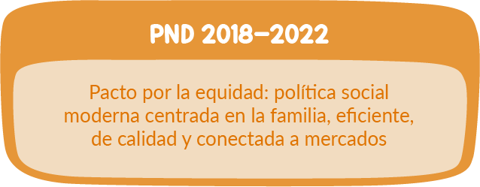
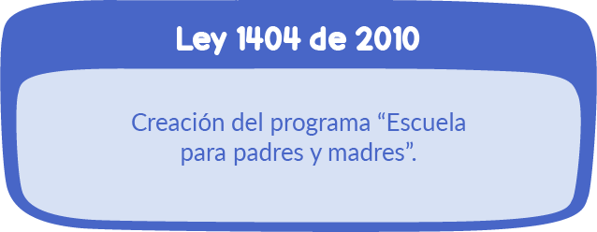
Colombia cuenta con un marco normativo que convoca a la Familia y la Escuela a unir esfuerzos
Ley 2025 de 2020
Lineamientos para la implementación de escuelas para padres, madres y cuidadores en las IE
Notes:
Comprensión de los niños y las niñas como sujetos de derechos, de protección especial, de ejercicio de derechos.
Por eso permite asignar recursos,

Slide 5

La familia y la escuela cuidan, acompañan y promueven el desarrollo integral
Generan oportunidades para que niñas, niños y adolescentes exploren, experimenten, investiguen, y elaboren sus propias interpretaciones.
Abren espacios de diálogo que tienden puentes entre generaciones alrededor de sus saberes y prácticas.
Fortalecen las prácticas culturales propias que aportan a la construcción de la identidad individual y de las comunidades
Están dispuestas para que niñas, niños y adolescentes se sientan seguros, desarrollen su potencial sin temor a explorar, experimentar y establecer su propio camino.
Son receptivas, escuchan, observan y están presentes con sus actos para animar a niñas, niños y adolescentes a expresar sus opiniones y formar su identidad sin temor.
Notes:
Familias tienen lugar como educadoras, no en un proceso planeado, pedagógico como la escuela, pero sí en lo básico y tomar conciencia de ello genera compromiso y apertura al diálogo, al trabajo contextualizado de la realidad que viven las familias

Slide 6
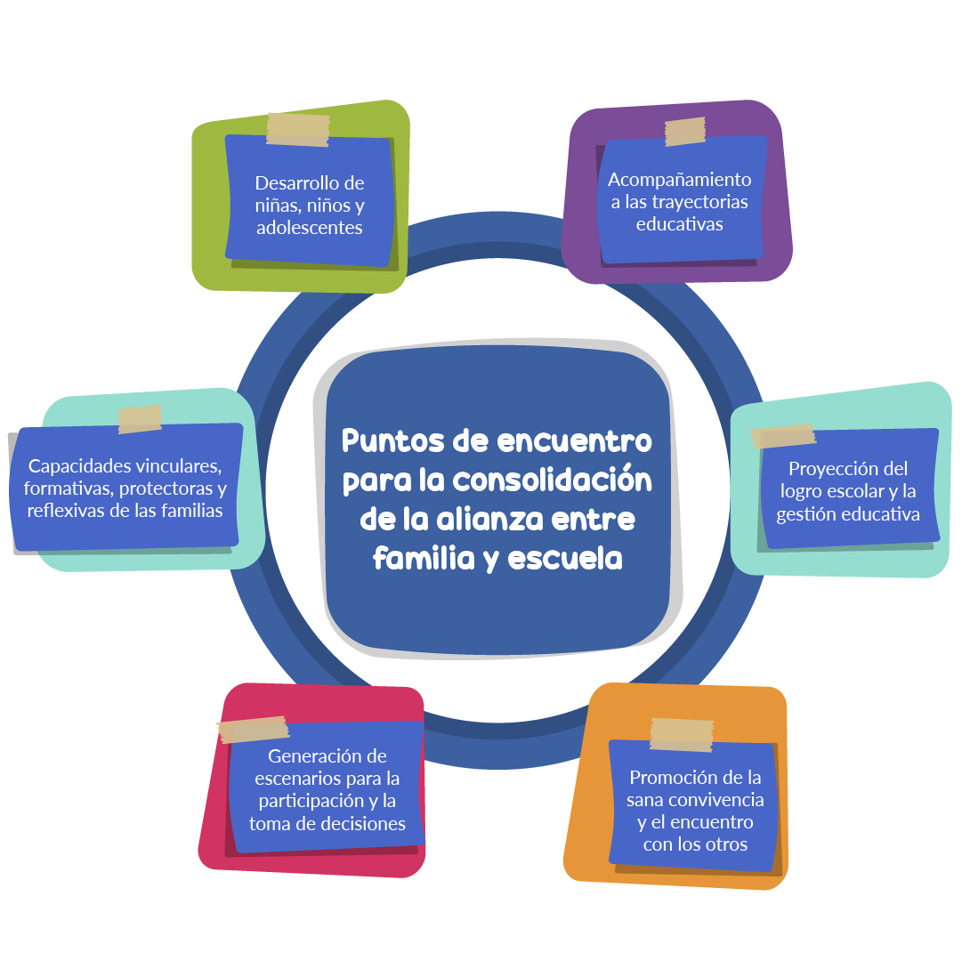
La familia y la escuela cumplen un rol de educadores, y se encuentran alrededor del desarrollo integral y el aprendizaje de niñas, niños y adolescentes.

Slide 7
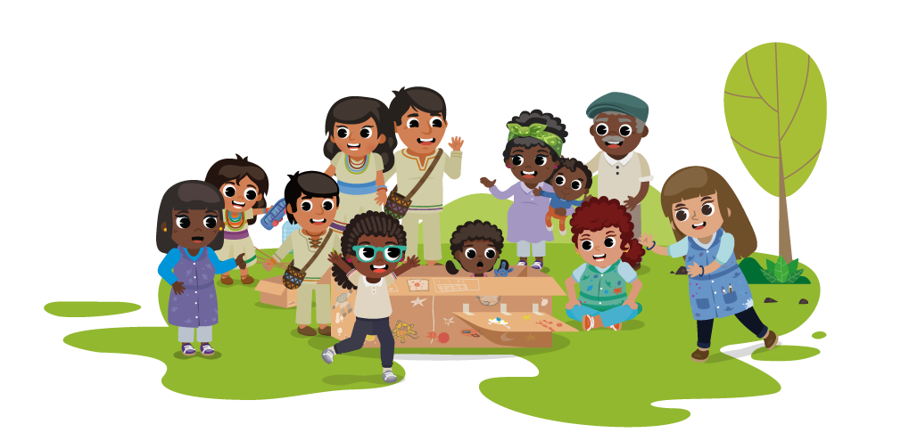
La comprensión de la relación entre la familia y la escuela debe contextualizarse y responder a las particularidades territoriales y de las comunidades de grupos étnicos
Infancias diversas culturalmente
Niños, niñas y adolescentes reconocidos como sujetos de derechos y ciudadanos, como miembros activos de sus comunidades.
Mirada del desarrollo y aprendizaje desde una perspectiva intercultural
Comprensión interaccionista y cultural, enmarcada en las transiciones y los rituales de cambio y participación de las niñas, niños y adolescentes.
Propuestas educativas orientadas a contribuir en la construcción de la identidad individual y colectiva
Desde el reconocimiento del pensamiento y saber espiritual simbólico, la cosmovisión de las comunidades, la relación con los territorios, la medicina, los lenguajes y los saberes y prácticas de la vida cotidiana.
Familias, comunidades y redes de cuidado
Cuatro tipos de familia: la familia fogón, que es la de sangre y de crianza, en la que se nace y crece; la comunidad a la que se pertenece; la del proceso organizativo y de gobierno, y; la familia naturaleza, que nos hermana con todo
lo que existe.
Notes:
El primer corte de pelo, la salida de los dientes, la menarquia, son momentos del desarrollo que resultan significtivos en la vida de la familia y de la comunidad, y cómo la escuela debe conocer estas tradiciones, comprensiones de lo que significa ser niño, niña o adolescente en cada comunidad y que establece diferentes formas de participación.
Conocer esto desde la escuela hace pertinentes los procesos de encuentros con las familias y sustenta los elementos de la educación propia. Construir experiencias que partan de la cosmovisión y acervo cultural y lenguaje y acciones de la vida cotidiana a de la familia y el territorio, porque nutre los espacios y los hace pertinentes para el diálogo con las familias. Celebraciones, espacios de productividad,

Slide 8
Relación entre la familia y la escuela en
las comunidades de grupos étnicos
La comprensión del desarrollo integral de las niñas, niños y adolescentes se da en el marco de las interacciones con sus familias y cuidadores, e involucran a las autoridades tradicionales, líderes, lideresas, mayores y sabedores de las comunidades.
La comunidad se entiende como:
  La extensión de la familia que permite el reconocimiento de una historia compartida, y sustenta las redes de cuidado en las que crecen las niñas, niños y adolescentes.
  El lugar y el espacio relacional que se comparte desde la cotidianidad, es espacio de encuentro, de trabajo, de organización y de celebración, donde se encuentran e interactúan todos sus integrantes
  La unidad de decisión sobre los temas que les impactan, bajo una perspectiva de bienestar común.
La escuela debe entenderse como un escenario de construcción colectiva alrededor de la interculturalidad, y apoyarse en la lectura de la vida cotidiana y los espacios de participación de las comunidades de grupos étnicos.

Slide 9
La comprensión de la relación entre la familia y la escuela debe contextualizarse y responder a las particularidades territoriales y de las comunidades de grupos étnicos
Extender el vínculo entre la familia y la escuela implica:
  Partir de las nociones de “buen vivir” y “buen crecer” al momento de tomar decisiones sobre el sentido y organización de las propuestas educativas.
  Asumir que el hogar es espacio de encuentro, cuidado, formación y protección de niñas y niños desde su gestación.
  Reconocer que la participación de niñas, niños y adolescentes en las actividades propias de sus comunidades movilizan saberes y prácticas esenciales, dentro de las cuales la lengua es fundamental.
  Asegurar que el acervo cultural sea la base de las construcciones curriculares y pedagógicas, y parta de reconocer los lenguajes presentes en la cultura, los saberes de la crianza en las dietas, las prácticas rituales y espirituales, la medicina tradicional, los consejos, los valores, y la relación con el territorio.
La alianza familia escuela debe privilegiar la participación de las familias dando oportunidades para que sus saberes y prácticas se fortalezcan y vivencien desde el reconocimiento de su importante rol en el crecer bien y en la promoción del desarrollo y aprendizaje de las niñas, los niños y los adolescentes, desde la gestación.

Slide 10
Cuando la familia y la escuela trabajan juntas contribuyen a que niñas, niños y adolescentes:
Cuando la familia y la escuela trabajan juntas contribuyen a que niñas, niños y adolescentes:
Se desarrollen integralmente.
Se desarrollen integralmente.
Expresen sus ideas, emociones y participen en diversos escenarios.
Expresen sus ideas, emociones y participen en diversos escenarios.
Cumplan trayectorias educativas completas.
Cumplan trayectorias educativas completas.
Sean incluyentes y reconocedores de la diversidad.
Sean incluyentes y reconocedores de la diversidad.
Construyan aprendizajes significativos.
Construyan aprendizajes significativos.
Convivan de manera pacífica.
Convivan de manera pacífica.
Disfruten de su patrimonio familiar.
Disfruten de su patrimonio familiar.
Participen de un proceso educativo y formativo que integre lo académico, científico, tecnológico, social, económico, ciudadano, ambiental y cultural.
Accedan a bienes y servicios culturales, lúdicos y artísticos.
Accedan a bienes y servicios culturales, lúdicos y artísticos.
Construyan su identidad en un marco de diversidad.
Construyan su identidad en un marco de diversidad.

Slide 11
Recursos para el fortalecimiento
de la Alianza entre la Familia y la Escuela

Slide 12
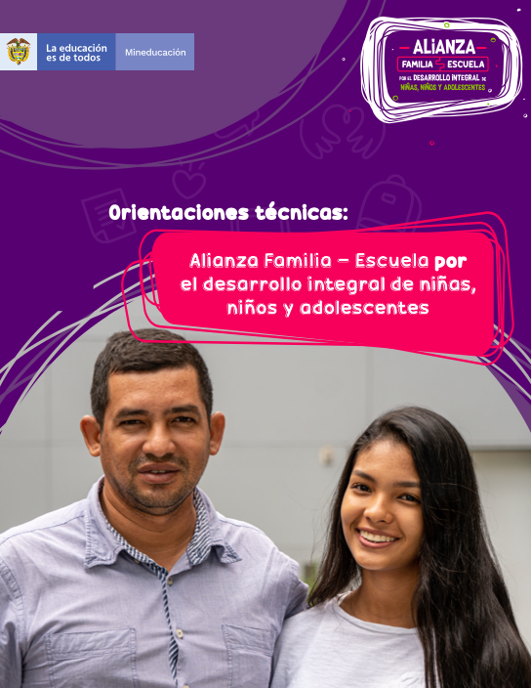
Orientaciones técnicas
Refieren una ruta de acción para el fortalecimiento de la Alianza entre la Familia y la Escuela a nivel territorial.
Brindan elementos conceptuales y metodológicos para potenciar el rol de las familias en la educación de niñas, niños y adolescentes.
Contribuyen a garantizar trayectorias educativas completas, pertinentes y de calidad desde la educación inicial.

Slide 13
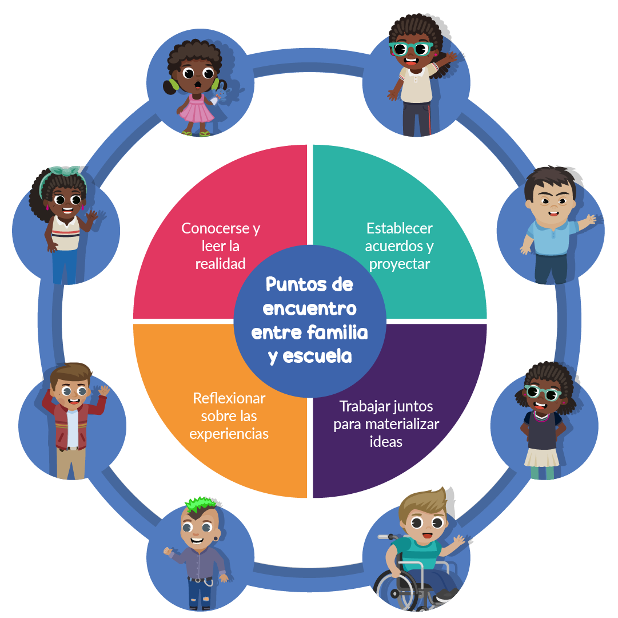
La familia y la escuela reconocen las particularidades de niñas, niños y adolescentes, y establecen propuestas educativas pertinentes.

Slide 14






La lectura de las orientaciones para el fortalecimiento de la Alianza Familia-Escuela se realiza en el marco del crecer bien y los ciclos de vida propios de cada comunidad
Reconoce los saberes y prácticas de las comunidades étnicas para observar, acompañar y promover el crecimiento, desarrollo y aprendizaje de las niñas, niños y adolescentes.
Los ciclos de vida recogen las interpretaciones respecto al crecer bien, e implican una mirada colectiva e individual que se vincula a los gustos, intereses, habilidades, ‘dones’, y capacidades de las niñas, niños y adolescentes.

Slide 15
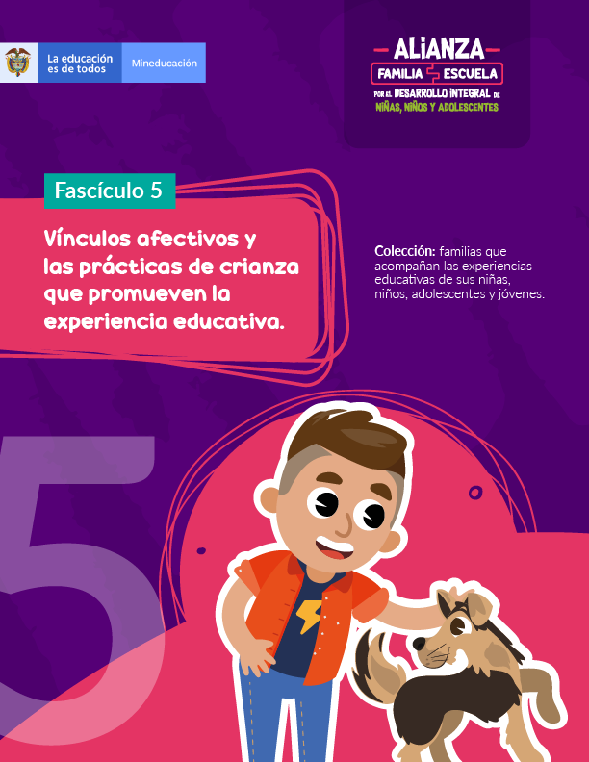
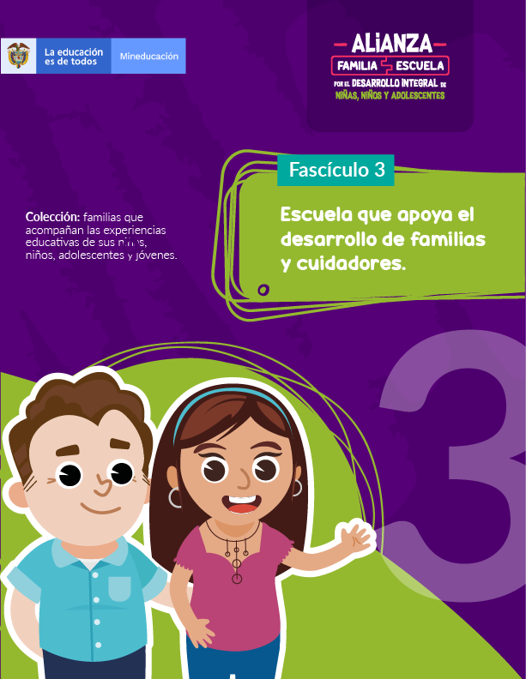
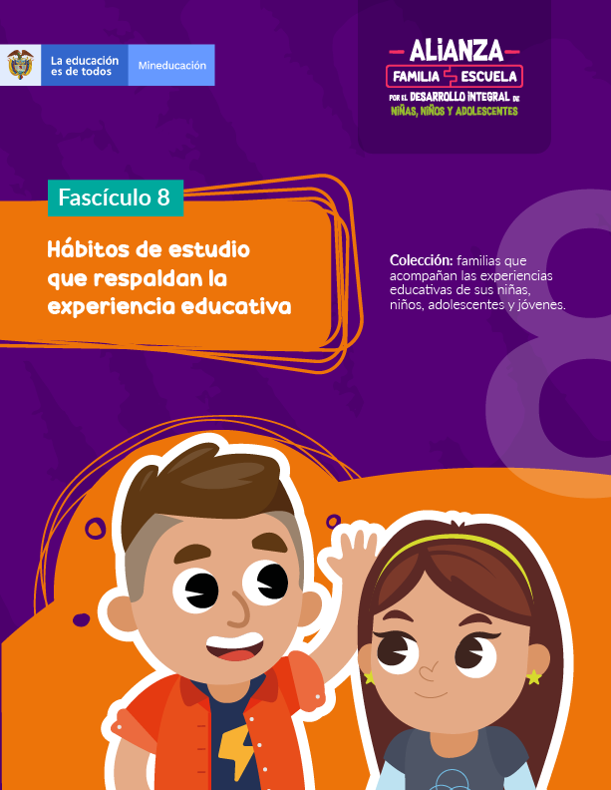
Recursos educativos, comunicativos y pedagógicos
Colección de fascículos Familias que acompañan la experiencia educativa de sus niñas, niños y adolescentes, con reflexiones y preguntas movilizadoras para las comunidades educativas.

Slide 16




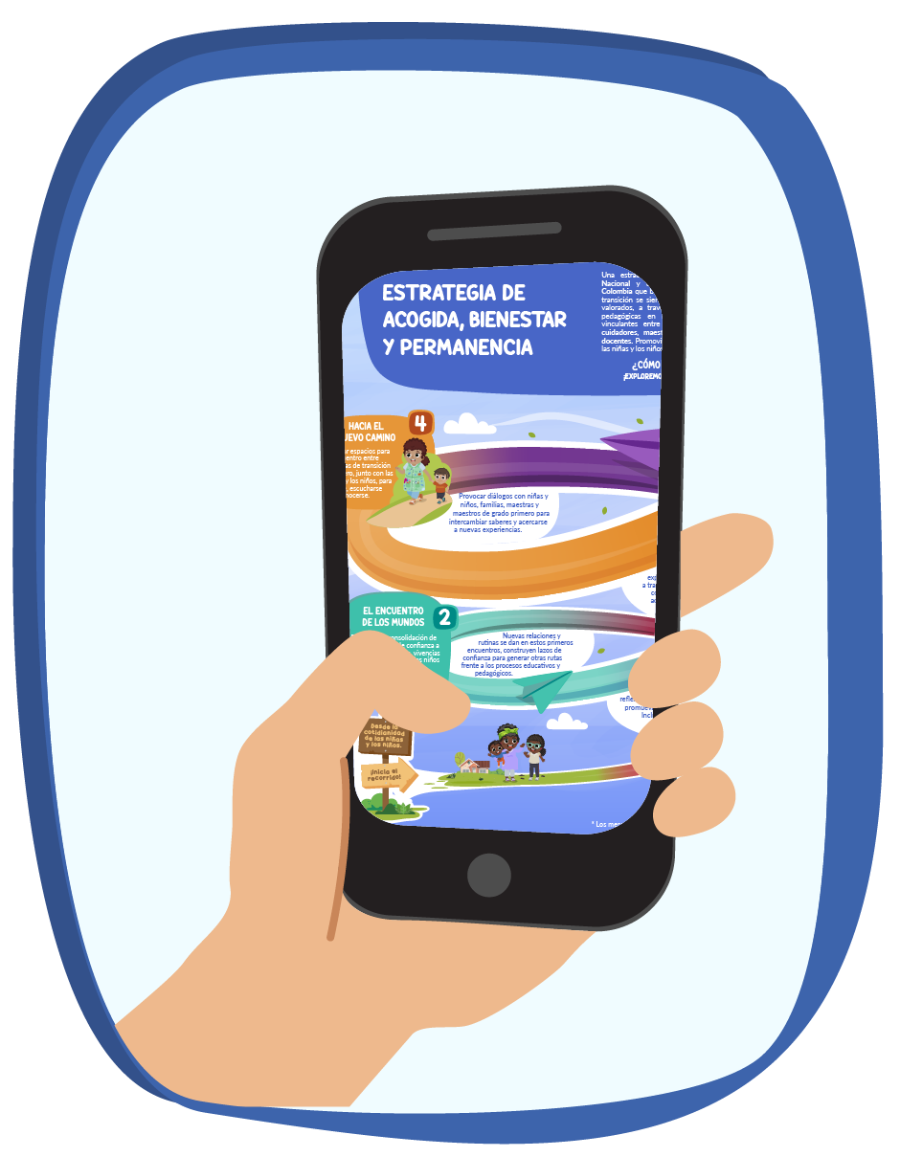
Recursos educativos, comunicativos y pedagógicos
Programa educativo ‘Profe en tu casa’, con invitados que invitan a reflexionar sobre el cuidado, la crianza y la educación desde la primera infancia.
Ciclo de videoconferencias dirigidas a docentes y familias para fortalecer sus capacidades y ampliar las posibilidades de desarrollo y aprendizaje de las niñas y los niños de primera infancia.
Propuesta para la movilización social por la promoción del desarrollo integral de niñas, niños y adolescentes –mensajes de texto, campañas para radio y televisión, piezas comunicativas

Slide 17

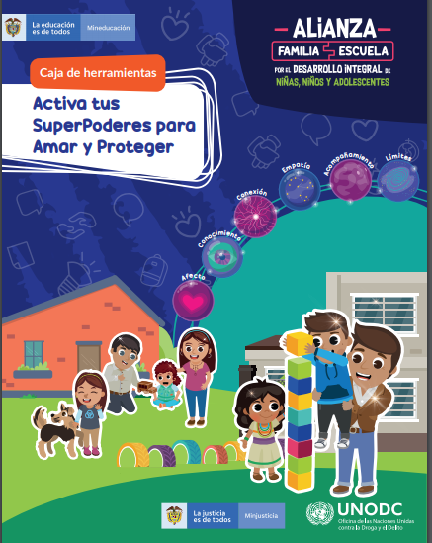
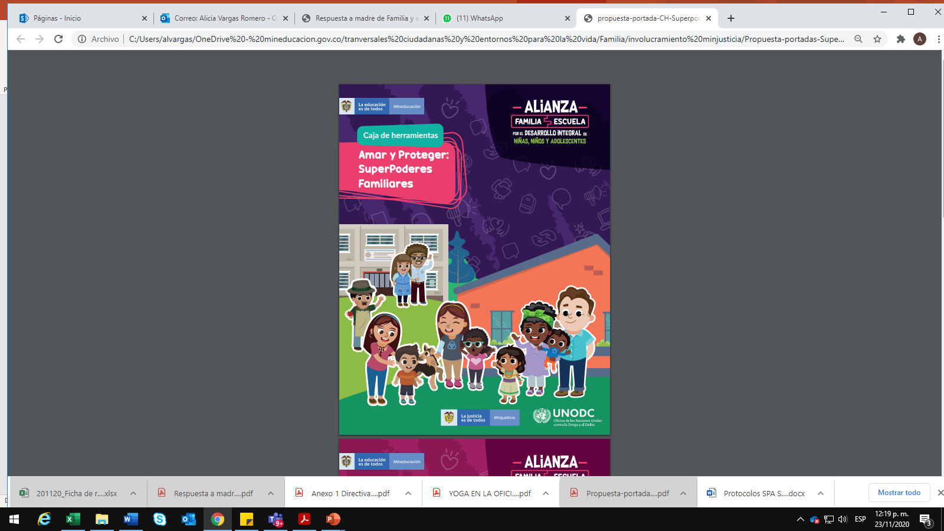
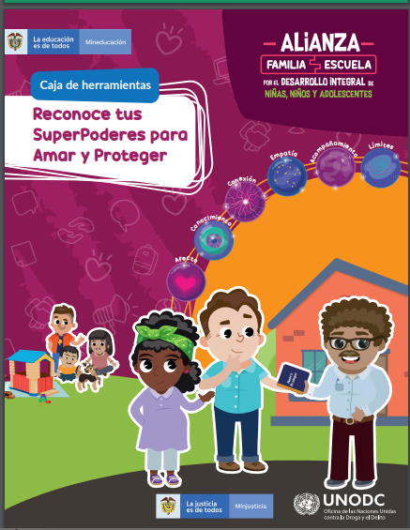
La Prevención del consumo en niños niñas y adolescentes: Una responsabilidad compartida
Materiales y herramientas para el fortalecimiento de la familia como entorno protector frente a situaciones de riesgo
1.
instrumento de medición de la competencia parental percibida en adolescentes
2.
Pilotaje del curso básico virtual en Prevención del Consumo de SPA para actores del– SRPA en el Fortalecimiento de los Proyectos Educativos de los Estudiantes
Involucramiento Parental y la Caja de Herramientas de los SúperPoderes Familiares.
3.

Slide 18

La educación debe asumirse como una construcción colectiva alrededor del desarrollo integral y el aprendizaje de los niños, niñas y adolescentes, que aboga por el diálogo intercultural, el reconocimiento de los saberes y prácticas de las comunidades, y el fortalecimiento de la identidad y los lazos con el territorio.

